Slide 1

NÁZEV: VY_32_INOVACE_10_INF_02
NÁZEV ŠKOLY: Základní škola, Uherský Ostroh, okres Uherské Hradiště, příspěvková organizace
AUTOR: Mgr. Marcel Bednařík
TÉMA: Inf – 5. A – Co je uvnitř skříně PC?
ČÍSLO PROJEKTU: CZ.1.07/1.4.00/21.1616

Slide 2
Anotace
výkladová část prezentace je zaměřena na seznámení žáků s částmi a prvky, které se nachází v počítačové skříni, s pojmy - zdroj, pevný disk, základní deska, procesor, paměti RAM, ROM a karty
cvičení je zaměřeno na procvičení získaných vědomostí a pojmů
možno využít při výkladu nového učiva, opakování, procvičování, zkoušení
cvičení obsahuje řešení

Slide 3
Informatika
Co je uvnitř skříně PC?

Slide 4
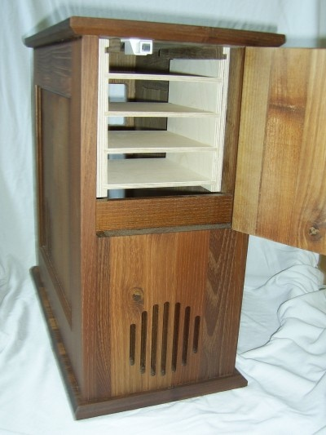
obr.1

Slide 5
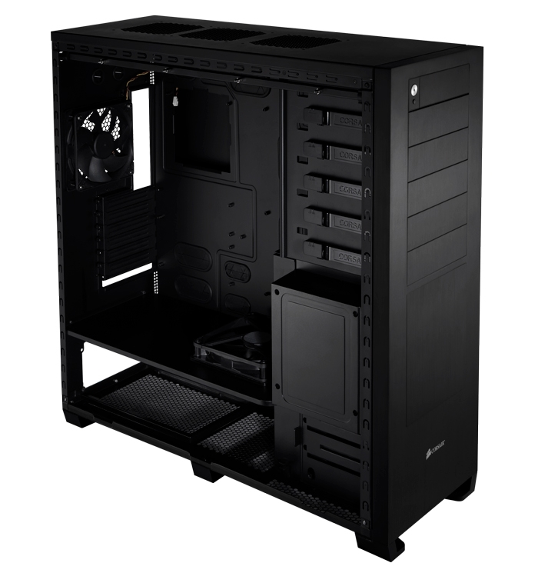
obr.2

Slide 6
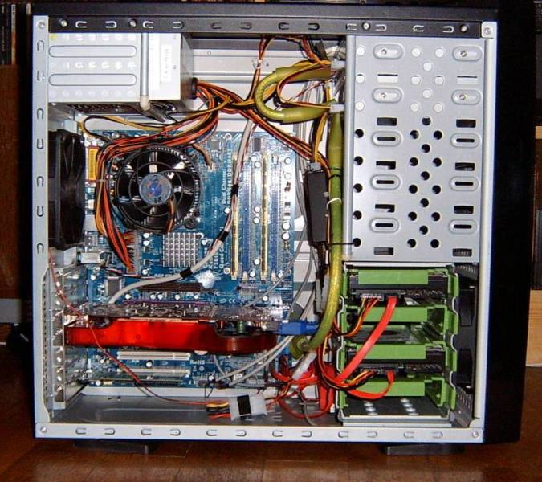
Vnitřek skříně
skrývá mnoho součástek, seznámíme se s těmi nejdůležitějšími
obr.3

Slide 7
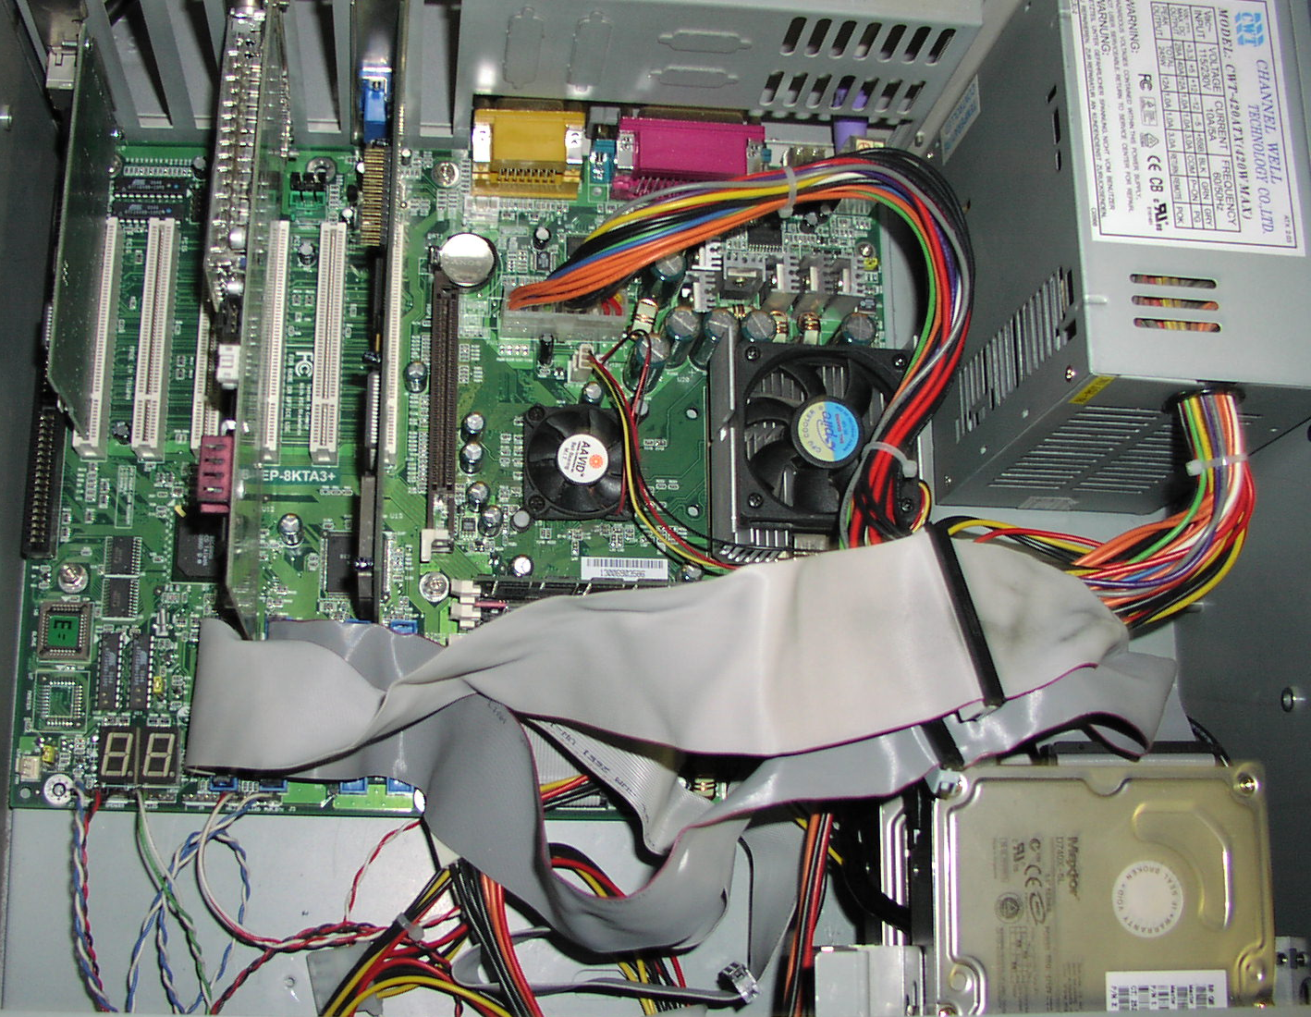
A co je tedy ve skříni?
zdroj
pevný disk
základní deska
procesor s ventilátorem
paměti
karty
  grafická,
  síťová,
  zvuková, ...)
obr.4

Slide 8
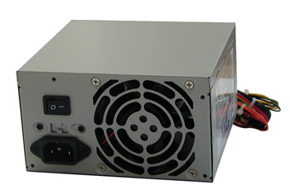
1.) Zdroj
napájí všechny součásti počítače
obsahuje ventilátor, který odvádí teplo ze zdroje
obr.5

Slide 9
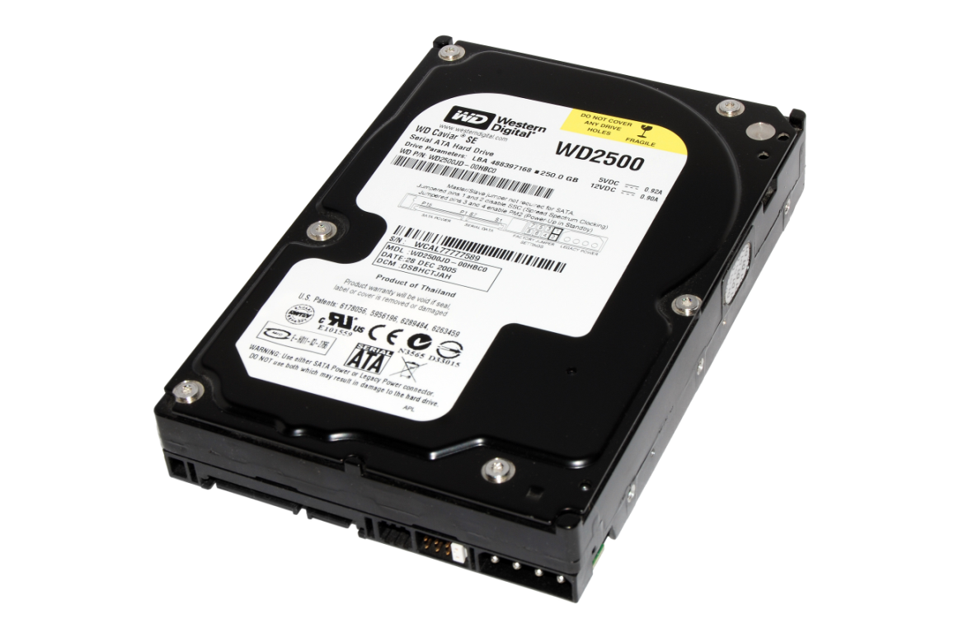
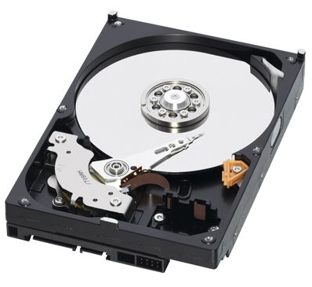
2.) Pevný disk, harddisk, HDD
slouží k trvalému ukládání dat
jsou zde většinou uloženy soubory operačního systému (Windows, Linux,...), programy
označen písmeny C:/, E:/, ….
obr.6

Slide 10
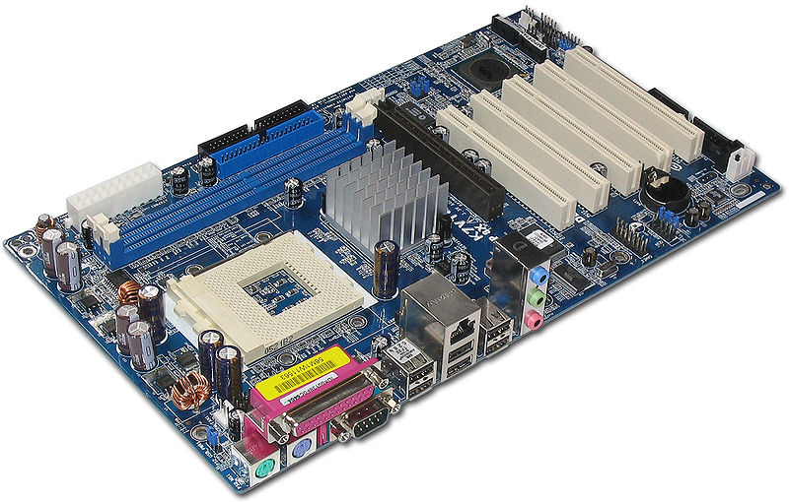
3.) Základní deska (motherboard)
slouží k připojení další součástek a dílů PC (procesor, paměti, disky, rozšiřující karty)
obsahuje tzv. patice (konektory) a sloty
obr.7

Slide 11
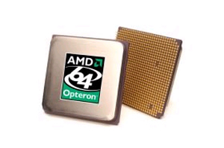
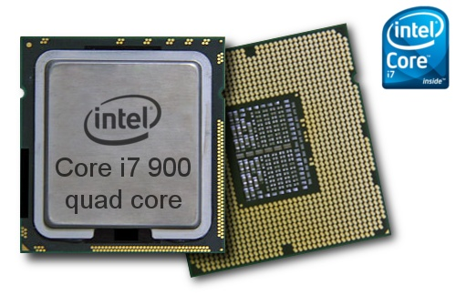
4.) Procesor, čip
mozek počítače, zpracovává data a informace
jeho kvalita ovlivňuje rychlost počítače
na základní desce
podle označení procesoru se značí celé PC
hlavní výrobci: Intel, AMD
obr.8
obr.9

Slide 12
Intel Core i7- 2,9GHz
název, typ procesoru
název firmy vyrábějící procesory
rychlost

Slide 13
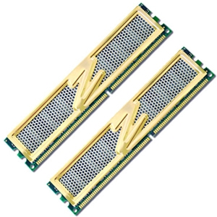
5.) Paměti
Typy:
RAM = operační, přístupná, při práci s PC se do ní ukládají data, po vypnutí PC se vymažou
ROM = nepřístupná, jen pro čtení dat při startu PC
obr.10

Slide 14
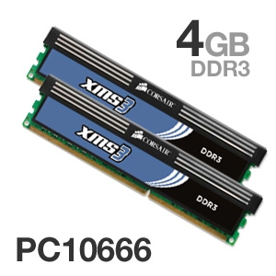
Corsair XMS3 - RAM DDR3 4 GB
obr.11

Slide 15
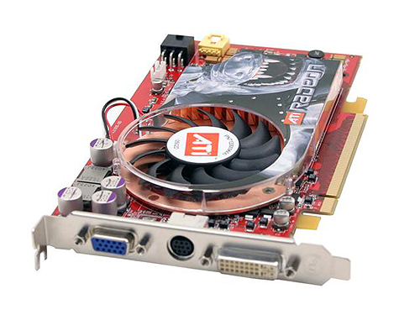
6.) Karty
Karta grafická
zobrazení obrazu na monitoru
obr.12

Slide 16
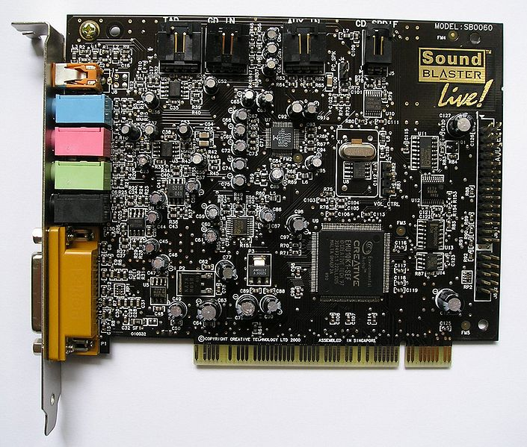
Zvuková karta
vstup a výstup zvukového signálu
obr.13

Slide 17
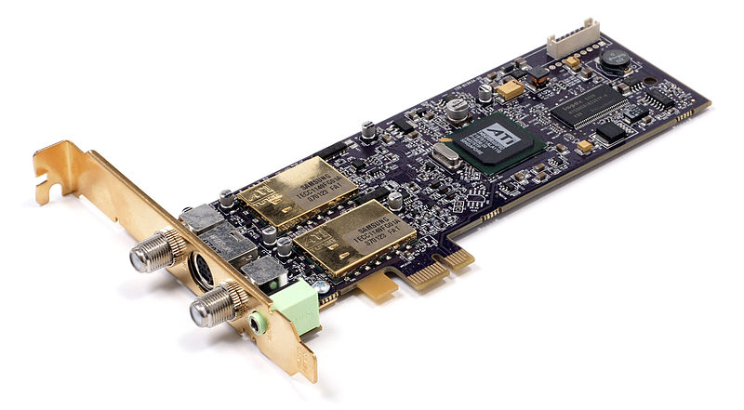
Tv karta
umožňuje sledování televizního signálu na monitoru počítače.
obr.14

Slide 18
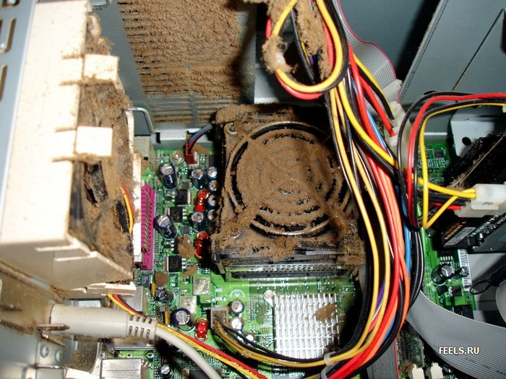
Jak nemá vypadat vnitřek skříně!!!
obr.15

Slide 19
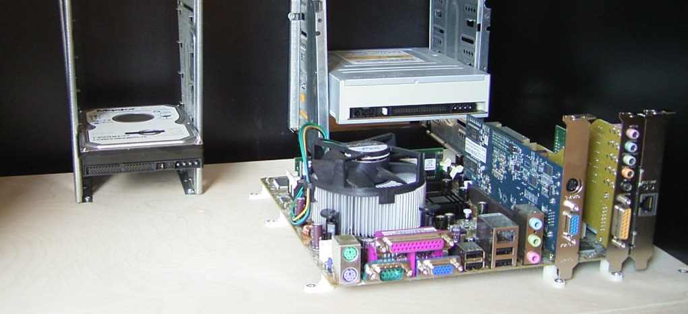
Co najdeš uvnitř skříně PC?
d)
b)
c)
a)
e)
g)
f)
obr.16

Slide 20
Co najdeš uvnitř skříně PC?
d) zvuková karta
b) DVD mechanika
c) grafická karta
a) pevný disk, harddisk, HDD
e) síťová karta
g) procesor, čip s ventilátorem
f) základní deska

Slide 21
Zdroje,citace
[obr.1] [cit. 2012-01-08]. Dostupný na WWW:
http://www.holzwurm-page.de/files/images/walnuss_PC.jpg
[obr.2] [cit. 2012-01-08]. Dostupný na WWW:
http://www.abload.de/img/ocs18jm7.jpg
[obr.3] [cit. 2012-01-08]. Dostupný na WWW:
http://forum.computerbild.de/attachments/pc-hardware/pc-gehaeuse-atx-vielen-lueftern-8176d1229421973-gamer.jpg
[obr.6] [cit. 2012-01-08]. Dostupný na WWW:
http://upload.wikimedia.org/wikipedia/commons/b/b0/Hdd.jpg
[obr.7] [cit. 2012-01-08]. Dostupný na WWW:
http://img.tomshardware.com/us/2007/02/27/dual_core_notebook_cpus_explored/intel-platform.jpg
[obr.8] [cit. 2012-01-08]. Dostupný na WWW:
http://prohardver.hu/dl/cnt/2009-06/47342/corei7900.jpg
[obr.9] [cit. 2012-01-08]. Dostupný na WWW:
http://commons.wikimedia.org/wiki/File:AMD_64X2_Dual-Core.jpg
[obr.10] [cit. 2012-01-08]. Dostupný na WWW:
http://www.product-reviews.net/wp-content/userimages/2007/08/ocz-ddr-gold-gammer-dual.jpg
[obr.11] [cit. 2012-01-08]. Dostupný na WWW:
http://images.highspeedbackbone.net/skuimages/large/C13-8220-Main-JH.jpg
[obr.12] [cit. 2012-01-08]. Dostupný na WWW:
http://yoaanfebriani.files.wordpress.com/2011/01/ati_series_vga_card_video_card_graphic_card1.jpg
[obr.13] [cit. 2012-01-08]. Dostupný na WWW:
http://upload.wikimedia.org/wikipedia/commons/thumb/d/d0/Sound_Blaster_Live%21_5.1.jpg/705px-Sound_Blaster_Live%21_5.1.jpg
[obr.14] [cit. 2012-01-08]. Dostupný na WWW:
http://upload.wikimedia.org/wikipedia/commons/thumb/b/b8/Ati-twin-wonder-tv-tuner.jpg/800px-Ati-twin-wonder-tv-tuner.jpg
[obr.4, 5, 15, 16] [cit. 2012-01-08]. archiv autora

